Slide 1

小专题之史料实证

Slide 2
核心素养
唯物史观
核心理论
时空观念
核心思维
史料实证
核心方法
历史解释
核心能力
家国情怀
核心价值观

Slide 3
课程标准
史料实证是指对获取的史料进行辨析，并运用可信的史料努力重现历史真实的态度与方法。
历史过程是不可逆的，认识历史只能通过现存的史料。要形成对历史的正确、客观的认识，必须重视史料的搜集、整理和辨析，去伪存真。
——《普通高中历史课程标准2017年版2021年修订》

Slide 4
近三年试题汇集
年份 | 试卷 | 考题 | 考点 | 主题
2019 | 全国1卷 | 42题 | 史学理论——史学思想 | 历史学价值
2020 | 全国1卷 | 25题 | 古代中国的绘画艺术； | 史料价值认知
 | 全国2卷 | 25 | 敦煌莫高窟61号洞中的唐代壁画“五台山图 | 史料使用
 | 全国3卷 | 29题 | 史料多样性 | 史料价值认知
 | 山东卷 | 18题 | 史料多样性 | 史料价值认知
 | 浙江卷 | 25题 | 唐开元通宝 | 史料使用
 | 天津 | 2题 | 北朝民歌《木兰诗》 | 史料价值
2021 | 全国乙卷 | 25题 | 发达的古代农业 | 史料价值认知
 | 山东省 | 19题 | 英国是否衰退 | 史料价值认知
 | 全国乙卷 | 41题 | 史料实证 | 史学研究
 | 广州卷 | 3题 | 杨贵妃之死 | 史料价值认知
 | 广州卷 | 16题 | 史学研究 | 史料价值认知

Slide 5

一、区分史料类型
二、判断史料价值
三、史料实证原则

Slide 6
一、区分史料类型
史书；档案与文书；文集、笔记、书信与日记；地方史志；报刊；碑铭与简牍；族谱契约账簿；文学作品等
文献史料
器物；建筑物；遗址遗迹、绘画、雕刻、古地图等
实物史料
史料类型
口述史料
回忆录与其他口述史记录；神话、传说、史诗等
现代音像史料
录音、录像、纪实性影视作品
数字资源
电子书、网页、多媒体资料

Slide 7
（2020.北京卷.16）（10分）司马光修史
北宋司马光编纂《资治通鉴》时，以官修的正史、实录为基础，同时参考了各种史料。他另外撰成《资治通鉴考异》，说明取舍史料的理由。以下是《考异》的几个事例：
材料一 关于隋末名将薛仁果的名字，《考异》提到《旧唐书》《新唐书》《柳宗元集》写作“仁杲”，《太宗实录》写作“仁果”。而唐太宗陵墓前有石马六匹，其中一匹的铭文为“白蹄乌，平薛仁果时所乘”。《考异》认为石马铭文“最可据”。
材料二 关于唐玄宗的生日，《考异》提到《玄宗实录》记载的是八月一日，但通过查询历法发现这一时间有误。玄宗时文人顾况有诗曰：“八月五夜佳气新，昭成太后生圣人（即皇帝）。”故而《考异》认为玄宗生日是八月五日。
材料三 关于吐蕃赞普世系，唐代林恩撰写的杂史《补国史》记载，唐文宗时吐蕃彝泰赞普去世，其弟继位。此事《文宗实录》《旧唐书》都没有记载，《考异》参照《补国史》编入。
（1）司马光编写《资治通鉴》参考了哪些类型的文献史料，根据上述材料举例说明。（4分）
（2）根据上述材料，说明《资治通鉴》在哪些情况下会采用官修史书以外的其他史料。（6分）
多种官修史书记载相互冲突时
①多种官修史书记载相互冲突时，采择与历史事件时间更近、错误可能性更小的其他史料。
如材料一中正史与实录记载有冲突时，采用了唐太宗陵墓前的石马铭文。
②当官修史书出现明显史实错误时，参照可靠的杂史、诗文等来编写。
如材料二中《玄宗实录》关于玄宗出生日期的记载有误，司马光采用了顾况诗中的描述。
③官修史书史事缺载时，酌情根据杂史、小说的记载补入。
如材料三中《实录》《旧唐书》都没有记载吐蕃彝泰赞普去世，司马光根据《补国史》补入。
官修史书出现明显史实错误时
①史书：又可分为实录，如《太宗实录》；正史，如《旧唐书》；杂史，如《补国史》。
②文集（和诗词），如《柳宗元集》、顾况的诗。
③石刻、碑铭（或金石史料），如唐太宗陵墓前的石马铭文。
官修史书史事缺载时

Slide 8
二、判断史料价值
史料价值就是历史材料对于历史研究的价值，或者说是一定的历史材料对于说明一定的历史现象所具有的价值。
体现史料价值高低的因素,主要有下列几个方面：
（一）史料是否直接反映所研究的对象（一手史料、二手史料）

Slide 9
一手史料（原始史料）：
当事人、亲历者直接记录或留下的资料和遗物、遗迹等原始资料。因此又叫直接史料，它最高的一种境界，是当事人直接的观察与直接的回忆。
二手史料：
非当事人提供(包括后人整理)的资料则是比较间接的证据，我们称为第二手资料，又叫间接史料。
①一般来说，第一手的史料价值较高，使用第二手史料时需要更加小心谨慎；
②衡量第一手和第二手史料的价值高低也不能绝对化。

Slide 10
一、判断史料价值
史料价值就是历史材料对于历史研究的价值，或者说是一定的历史材料对于说明一定的历史现象所具有的价值。
体现史料价值高低的因素,主要有下列几个方面：
（一）史料是否直接反映所研究的对象（一手史料、二手史料）
（二）史料的真实可信程度
（三）史料的具体、丰富程度
（四）史料的独到性及其稀见程度

Slide 11
几种常见史料类型的价值
出土文物、遗址
官修史书
私人修史
文学作品
口述访谈
一手史料，较大程度还原历史原貌，可信度高，具备非常高的史料价值。局限 ：年代鉴定较难；不一定能展示全貌；意义不能准确的判断。
正史，较为可信。
局限 ：政治性强，存在美化统治者的可能性，未必真实反映历史。
有一定史料价值。
局限 ：较官修史书可信度低；作者是否公认的权威；修撰年份。
文学是现实的反映，有一定价值。
局限 ：存在虚构和夸大的可能，需要加以甄别。
当事人是历史的亲历者，一手史料，价值较高。
局限 ：因年代久远、记忆不清和作者喜好和立场，未必完全真实客观。

Slide 12
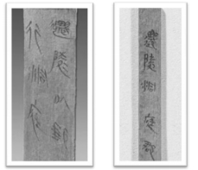
（2022·重庆市高考模拟调研·16） 阅读材料，回答问题。（12分） 材料 里耶秦简发现于湖南省龙山县里耶古城1号井，共36000多枚。主要内容是秦洞庭郡迁陵县的档案。下图是里耶出土的邮简“迁陵以邮行洞庭”，将邮简插入捆扎的公文信函并标注从“迁陵县衙”送到“洞庭郡府”。里耶出土的公文简牍中频繁出现“洞庭郡”，下辖迁陵、酉阳、沅陵三县。据《史记》《汉书》等文献记载秦始皇统一全国后分天下为三十六郡，其中并无“洞庭郡”记录。
（2）史料价值：里耶秦简是秦代的公文简牍记载，属于实物史料，是研究秦代历史的一手史料；（2分）
对于研究秦代的地方管理制度郡县制及邮驿传递制度有较高价值；（2分）
对于研究秦代的文字的演变、公文材料的书写有一定的价值。（2分）
（1）处理：以出土文献补充传世文献的不足；（2分）
原因：《史记》《汉书》都是汉代记录前朝的文献资料，属于第二手史料，可能存在缺失遗漏；里耶秦简是秦代的公文简牍记载，属于第一手史料，可信度高。（4分）
（1）材料中简牍关于“洞庭郡”记载与传世文献不相符合，该如何处理？说明处理的原因。（6分） （2）以上述材料的里耶秦简为例分析其史料价值。（6分）

Slide 13
史料价值题答题思路整理
来源：××××（是什么）
价值：××××（史料类型加整体价值（一手二手））
具体研究：对于研究××××具有较高/一定价值。

Slide 14
三、史料实证原则
不钻进史料中去，不能研究历史；
从史料中跑不出来，也不算懂得历史。
——翦伯赞《史料与史学》
论从史出
孤证不立（多重史料相互印证）
二重证据法
2、如何使用这些史料？
——使用史料的方法
跨学科研究

Slide 15
论从史出，史论结合
历史结论
史料
有一分材料说一分话，这是历史学科的基本研究方法。

Slide 16
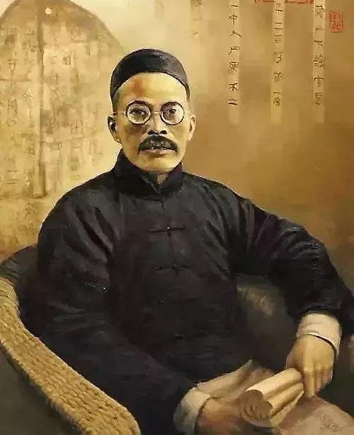
二重证据法
出土文物
“吾辈生于今日，幸于纸上之材料外，更得地下之新材料。由此种材料，我辈固得据以补正纸上之材料，亦得证明古书之某部分全为实录……。
此二重证据法惟在今日始得为之。”
——王国维
文献记载
把文献与考古相结合、相互印证的史学方法

Slide 17
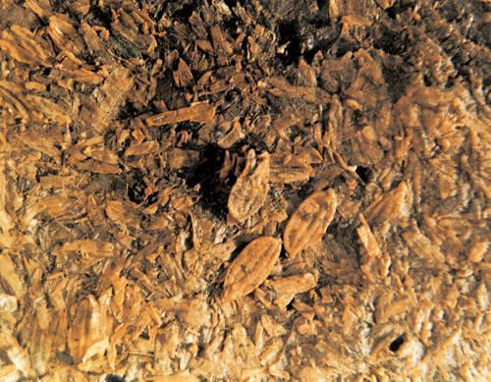
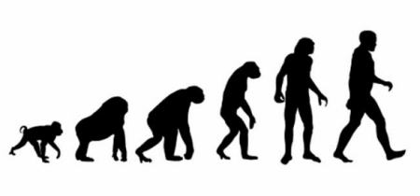
跨学科研究
历史学研究需要借助其他学科的辅助，如统计学、计算机技术、天文学、化学、生物学等。
河姆渡遗址碳化稻谷
人类的进化史
Notes:
通过碳元素检测，可知距今一万年左右，农业已经产生。通过DNA检测，发现人类是由猿类进化而来，将古人类学的研究推进了一大步。

